Slide 1
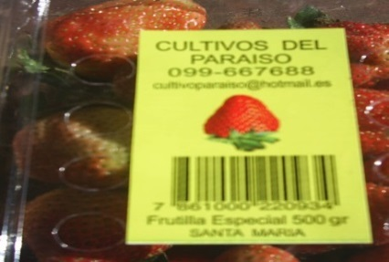
PLAN ESTRATÉGICO DE MARKETING PARA INCREMENTAR LAS VENTAS EN LA EMPRESA CULTIVOS DEL PARAÍSO, OTÓN DE VÉLEZ PARROQUIA YARUQUÍ
SANDRA VALENZUELA
DIRECTOR ING. ALONSO ALVEAR
CODIRECTOR DR. SEGUNDO CARGUA

Slide 2
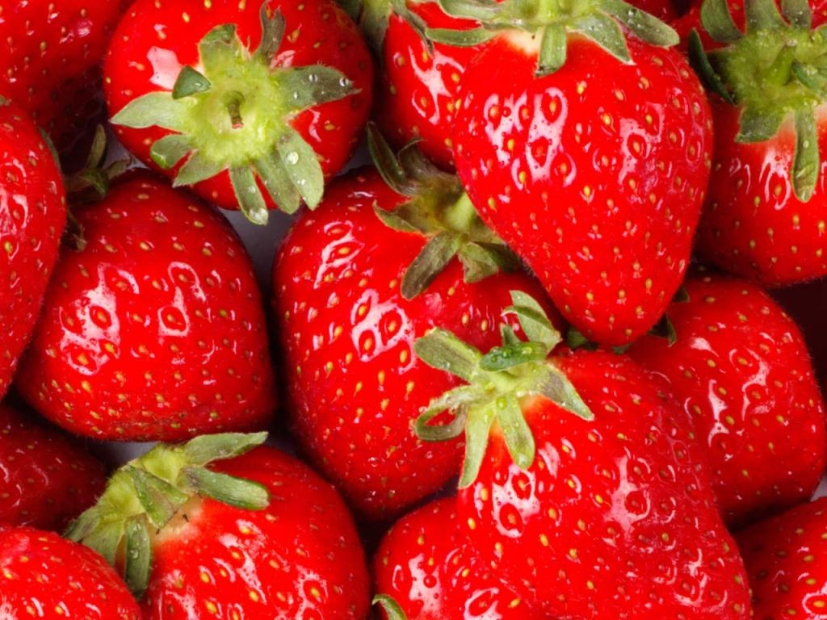
objetivos
OBJETIVO GENERAL
Incrementar las ventas de la empresa Cultivos del Paraíso ubicada en la Parroquia Yaruquí en el sector Otón de Vélez aplicando el Plan Estratégico de Marketing con las estrategias, herramientas apropiadas para aportar al crecimiento y desarrollo de la empresa en el mercado de la frutilla.
OBJETIVOS ESPECÍFICOS
Realizar un análisis situacional para identificar las variables de alto y bajo impacto que afectan a la empresa y su entorno.
Analizar el direccionamiento estratégico de la empresa para determinar la posición estratégica en la cual se encuentra la empresa.
Proponer estrategias de marketing para superar las falencias de nuestro producto para satisfacer de mejor manera las expectativas de nuestros clientes y mejorar el posicionamiento de la empresa con el consecuente incremento en las ventas.
Determinar el presupuesto para la implementación del plan de marketing

Slide 3
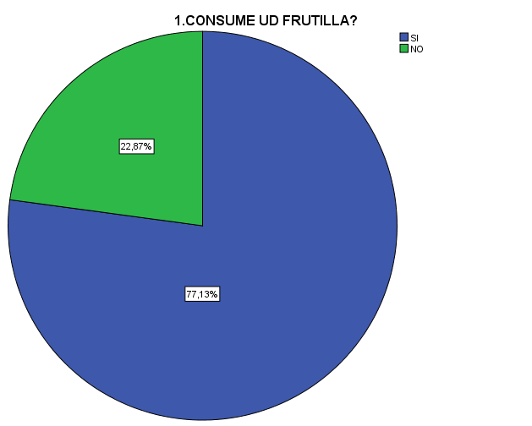
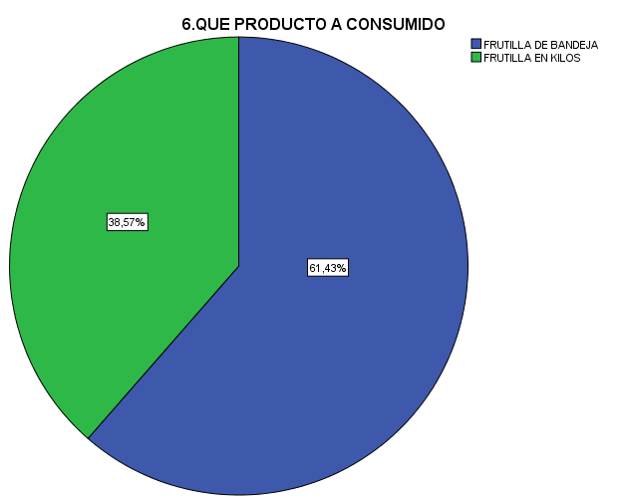
Investigación de mercado
población 6400
363 encuestas

Slide 4
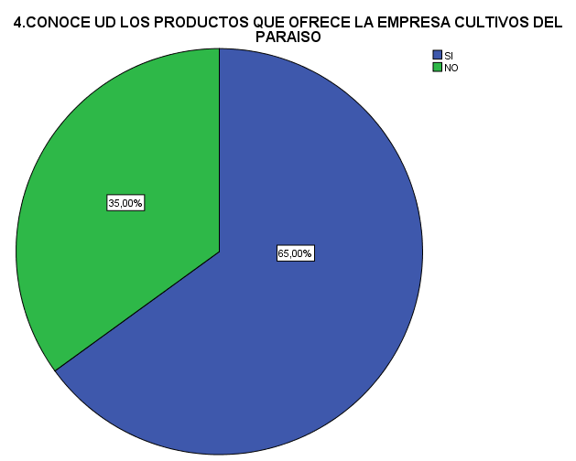
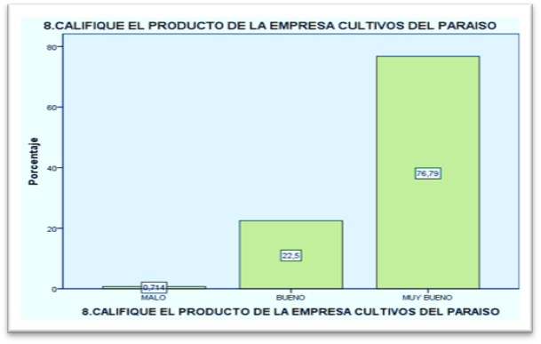

Slide 5
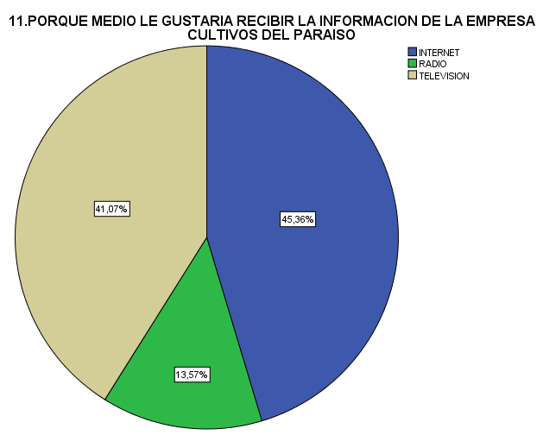
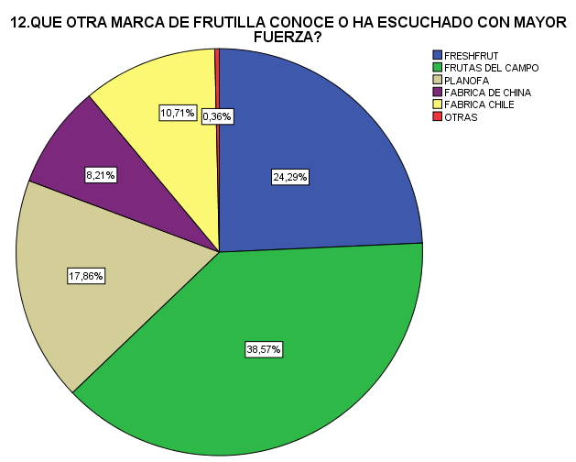

Slide 6
Objetivos de marketing
General
Proponer el plan estratégico de marketing con la finalidad de incrementar las ventas de la Empresa Cultivos del Paraíso a través de estrategias que ayuden a la empresa a mejorar su posicionamiento satisfaciendo las necesidades de sus clientes
Específicos
Manejar información actualizada y fidedigna para estar alerta ante los cambios en el mercado y la competencia para poder tomar decisiones acertadas para evitar errores y aplicar las técnicas de marketing apropiadas.
Lograr con la aplicación de campañas de publicidad informar , persuadir a los clientes potenciales para que compren frutilla de la Empresa Cultivos del Paraíso y recordar a los clientes actuales los beneficios, características de consumir nuestro producto.
Mejorar el posicionamiento de la marca Cultivos del Paraíso logrando el incremento de las ventas por la aplicación del plan estratégico de marketing.
Determinar el plan de medios para lograr el posicionamiento de la marca Cultivos del Paraíso.

Slide 8
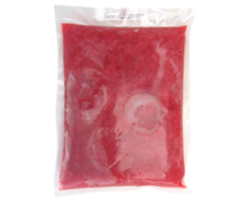
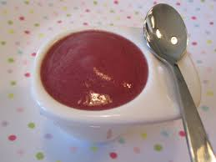
Estrategias de marketing
Estrategias ofensivas
ESTRATEGIA BÁSICA I
Frutilla en caja
Diferentes presentaciones
ESTRATEGIA IB CRECIMIENTO DE LOS INGRESOS POR CLIENTE
ESTRATEGIA BÁSICA II
ESTRATEGIA IIA MEJORAR LA LEALTAD Y NIVEL DE RECOMPRA DE LOS CLIENTES
pedidos mayores a $1000
Obsequios como jarros, esferos, llaveros, camisetas
Seguro de nunca perdida

Slide 9
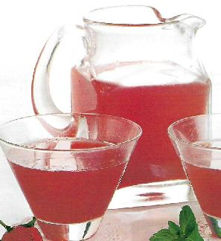
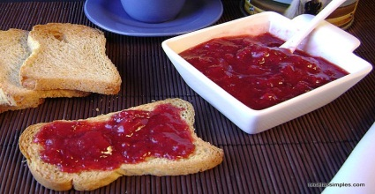
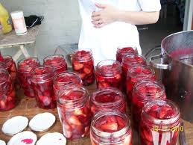
Estrategias ofensivas
ESTRATEGIA BÁSICA III
ESTRATEGIA IIIA ENTRAR EN NUEVOS MERCADOS RELACIONADOS

Slide 10
Estrategias defensivas
BÁSICA I : PROTEGER LA POSICIÓN
Firmar acuerdos exclusivos con proveedores y distribuidores
Invertir en investigación de tecnología e insumos
INVERTIR PARA PROTEGER LA SITUACIÓN EN MERCADOS CRECIENTE
3% de las ventas para marketing
nuevos productos
Creación del departamento de marketing

Slide 11
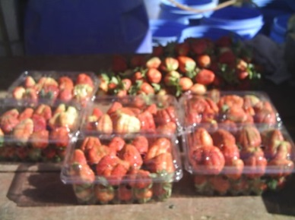
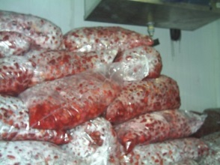
Estrategias del mix
DIFERENCIACIÓN DEL PRODUCTO
DIFERENCIACIÓN POR LOS SERVICIOS
Factores asesinos de la percepción de calidad de los servicios
Factores que realzan la calidad
EL NOMBRE DE LA MARCA Y SU GESTIÓN
Nombre de la compañía y de la marca
Nombre de la empresa, de la marca y números
Elementos estéticos de calidad
Factores asesinos de la percepción de la calidad
Factores que conducen la percepción de la calidad
Nombres inventados
Extensiones de la línea de producto
Extensiones verticales de la marca pulpa
Co – Branding
CICLO DE VIDA DEL PRODUCTO
Crecimiento
Extensiones de la marca a nuevas áreas producto – mercado
helados
PRODUCTO

Slide 12
PRECIO
Fijación de precios
En función de la competencia
POLÍTICA DE PRECIOS
Manejar bases tácticas de fijación de precios
ESTRATEGIA PARA FIJAR PRECIOS
Aprovechar el bajo precio de las frutillas a comparación de la competencia
El precio es más bajo que la competencia para lograr penetrar en el mercado.

Slide 13
PLAZA
Distribución de los bienes de consumo
ESTRATEGIAS DE DISTRIBUCIÓN
Distribución intensiva
cuenta con camiones y tricimotos para realizar las entregas
Por días
Canal detallista de Productor - detallista - consumidor

Slide 14
PROMOCIÓN
CUÑA RADIAL | DIAS | RADIOS | COSTO
CUÑA RADIAL DE 20 SEGUNDOS HORARIOS AA ROTATIVOS MUSICALES | LUNES A SABADO | CANELA | $1075,2
CUÑA RADIAL DE 20 SEGUNDOS HORARIOS AA ROTATIVOS MUSICALES | LUNES A SABADO | RUMBERA | $1075,2
CUÑA RADIAL DE 20 SEGUNDOS HORARIOS AA ROTATIVOS MUSICALES | LUNES A SABADO | AMERICA | $1075,2
TOTAL | LUNES A SABADO | 3 RADIOS | $3225,6
MEDIOS DIGITALES | QUIÉN | CUANDO | COSTO
PAGINA WEB | ING. NELLY JÁCOME | 2 DE ENERO | $150
MANTENIMIENTO DE PÁGINA WEB | ING. NELLY JÁCOME | CADA AÑO | $50
TOTAL |  |  | $2OO
Gasto total $ 3425,6

Slide 15
FINANCIAMIENTO PROPIO
APORTE MIEMBROS
AHORROS
FINANCIAMIENTO EXTERNO
crédito bancario con Produbanco por un monto de $4800.
TIR 24,85
TMINIMA | 19,35%
TMAXIMA | 30,00%

Slide 16
CONCLUSIONES
La Empresa Cultivos del Paraíso no maneja un buen direccionamiento estratégico dando como resultado que no todas las personas que conforman la empresa se encuentren empapados de la cultura corporativa que se maneja en la organización limitando la información esencial para la toma de decisiones.
El estudio del macroambiente y del microambiente a través del análisis de sus respectivas variables nos ayudó a descubrir los puntos buenos y malos de la empresa además de las debilidades que nos hacen vulnerables ante la competencia y las oportunidades para crecer en el mercado.
Como resultado de la presente investigación podemos concluir que la marca de la Empresa Cultivos del Paraíso tiene un buen posicionamiento del mercado ya que el 65% de los encuestados conoce los productos que ofrece la Empresa y un 61,45% son consumidores de la marca Cultivos del Paraíso.
Con la aplicación de las estrategias de marketing ofensivas, defensivas y las del mix de marketing la Empresa Cultivos del Paraíso ha logrado detectar las falencias que tiene como empresa en los productos y servicios que esta ofrece a sus clientes logrando el incremento de sus ventas y un mejor posicionamiento.
Para poder realizar la implementación del plan de marketing la Empresa Cultivos del Paraíso destinará el 3% de las ventas logrando así el notorio incremento de sus ventas.

Slide 17
recomendaciones
Comunicar a todos los miembros de la empresa la cultura corporativa para que todos trabajen con las mismas metas y objetivos logrando el crecimiento de la empresa.
Realizar anualmente la actualización de las variables que se encuentran dentro del análisis del macroambiente y microambiente para que la empresa se encuentre actualizada y alerta ante los cambios en el mercado.
Readecuar o rectificar el direccionamiento estratégico tomando en cuenta las observaciones realizadas en la presente investigación.
Implementar estrategias de marketing ofensivas, defensivas y las del mix.
Se recomienda a la Empresa Cultivos del Paraíso aplicar el plan de marketing sugerido.

Slide 18
¡GRACIAS!

